Slide 1
Escola Estadual Desembargador Floriano Cavalcanti Trabalho de Química
Alunos: Paula Thaylane e Alisson Arruda;
Prof. Alexandre
Série: 2 ANO Turma: ‘C’ Turno: Matutino
Disciplina: Química
12 de Setembro de 2018.

Slide 2
Tipos de Soluções
Tipos de soluções:
Insaturada;
saturada;
Supersaturada;
Diluída;
Concentrada.
Conceitos;
Exemplos;
Aplicação Pratica.

Slide 3
O que são: ---------------------------------------------
As soluções são misturas homogêneas onde o componente que aparece em menor quantidade é denominado soluto e o componente que aparece em maior quantidade é denominado solvente. Em uma solução, as partículas do soluto possuem as seguintes características:
São átomos, íons ou moléculas pequenas.
Possuem diâmetro menor que Å.
Não sofrem sedimentação.
Não podem ser separadas do solvente por filtração.
Não podem ser observadas em solução por nenhum aparelho conhecido.
As soluções químicas se diferenciam inicialmente quanto a dois fatores principais: fase de agregação e condutibilidade elétrica. Elas também podem ser classificadas segundo a relação existente entre a quantidade de solvente quanto insaturadas, saturadas e supersaturadas. E ainda é comum, classificar as soluções em diluídas ou concentradas, considerando a proporção entre soluto e solvente.

Slide 4
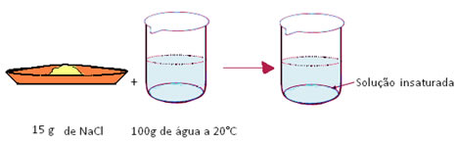
Solução Insaturada: ---------------------------------------------
Uma solução Insaturada são aquelas em que a quantidade de soluto dissolvido ainda não atingiu o coeficiente de solubilidade. Isso significa que se quisermos dissolver mais soluto, isso será possível.
Por exemplo, se dissolvermos apenas 15 g de sal em 100 g de água a 20ºC, teremos uma solução insaturada, pois ainda faltam 21 g para atingir a quantidade máxima de soluto a ser dissolvido nessas condições.
Por exemplo, se dissolvermos apenas 15 g de sal em 100 g de água a 20ºC, teremos uma solução insaturada, pois ainda faltam 21 g para atingir a quantidade máxima de soluto a ser dissolvido nessas condições.

Slide 5
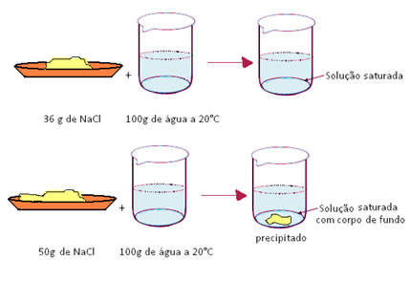
Solução Saturada: ---------------------------------------------
Exemplo: Se misturarmos 50g de sal em 100 g de água a 20ºC, veremos que os 36g irão se dissolver e o restante (14g) irá precipitar, formando corpo de fundo. Nesse caso teremos então uma solução saturada com corpo de fundo. Porém, se quisermos apenas a solução saturada, basta realizar uma filtração simples para separar o precipitado da solução saturada.
Uma solução saturada ocorre quando um determinado solvente (material que dissolve outro) dissolve o máximo de soluto que é capaz de dissolver, e seu aspecto pode ser homogêneo ou heterogêneo.
Para determinar se a solução é saturada, é fundamental conhecer o coeficiente de solubilidade, ou seja, a quantidade máxima de soluto que um solvente consegue dissolver a uma determinada temperatura.

Slide 6
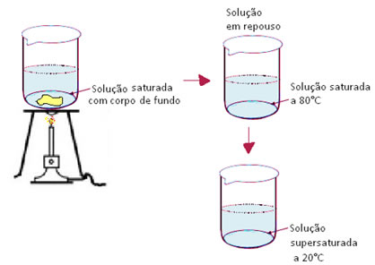
Solução Supersaturada: ---------------------------------------------
Ao fazermos isso, os 50g continuam dissolvidos na água. Desse modo, haverá mais soluto dissolvido (50g) do que deveria ter (36g) naquela temperatura e pressão. É, portanto, um caso de solução supersaturada.
No entanto, esse tipo de solução é muito instável. Agitando-a ou adicionando a ela um pequeno cristal de NaCl, ocorrerá a precipitação dos 14 g de sal.
Uma solução é dita supersaturada quando contém, a uma determinada temperatura, uma quantidade de soluto dissolvido superior ao coeficiente de solubilidade da substância nessa temperatura. A solução supersaturada é instável e a mínima perturbação do sistema faz com que ela se torne uma solução saturada com a presença de precipitado.
Por exemplo: se pegarmos a solução saturada com corpo de fundo, citada anteriormente, que possui 36g de sal dissolvidos e 14 g no corpo de fundo, e a aquecermos, notaremos que os 14 g que estavam precipitados irão se dissolver. Isso acontece porque com o aumento da temperatura o coeficiente de solubilidade, nesse e na maioria dos casos, também aumenta. Posteriormente, deixamos essa solução em repouso para que volte à temperatura inicial, que era de 20°C.

Slide 7
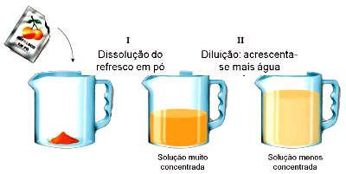
Soluções Diluídas: ---------------------------------------------
A diluição consiste em adicionar solvente a uma solução, sem modificar a quantidade de soluto.
Em uma diluição, a quantidade de solvente e o volume da solução aumentam, enquanto a quantidade de soluto permanece igual. Como resultado, a concentração da solução diminui.
Lembre-se que a solução é uma mistura homogênea formada por solvente e soluto.
A diluição é um processo comum no dia a dia. Por exemplo, ao adicionarmos água a algum produto de limpeza, como desinfetantes, para torná-lo menos concentrado.
Outro exemplo é a preparação de sucos a partir de concentrados industrializados. É indicado no rótulo do produto a quantidade de água que deve ser adicionada, tornando o suco menos concentrado.
Para entender o processo de diluição devemos conhecer a solução em seu momento inicial e após a adição de solvente:
Concentração inicial: Ci = m1 / Vi
Concentração final: Cf = m1 / Vf
Onde:
Ci / Cf = concentração inicial / concentração final m1 = massa de soluto Vi / Vf = volume inicial / volume final
Considerando que a massa de soluto não é alterada durante a diluição, temos a seguinte equação: Ci . Vi = Cf . Vf

Slide 8
Solução concentrada:
Nessa solução a quantidade de soluto na solução é considerada grande. Tem-se como parâmetro que as soluções diluídas são aquelas que possuem mais que um décimo de mol de soluto por litro de solução.
Exemplo: Soluções aquosas de NaCl que apresentam mais de 5,85 g de NaCl por litro de solução ou menos são consideradas concentradas.

Slide 9
Bibliografias: ---------------------------------------------
https://www.coladaweb.com/quimica/fisico-quimica/solucoes
https://mundoeducacao.bol.uol.com.br/quimica/solucao-saturada.htm
https://mundoeducacao.bol.uol.com.br/quimica/solubilidade-saturacao.htm
https://www.todamateria.com.br/diluicao-de-solucoes/

